Slide 1
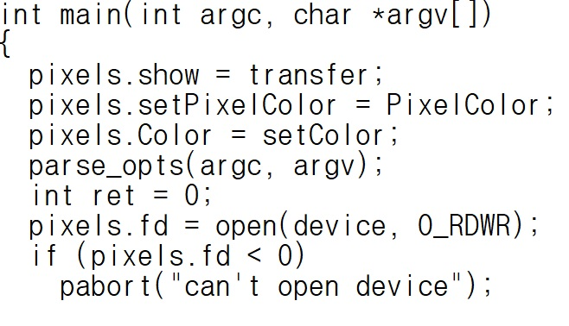
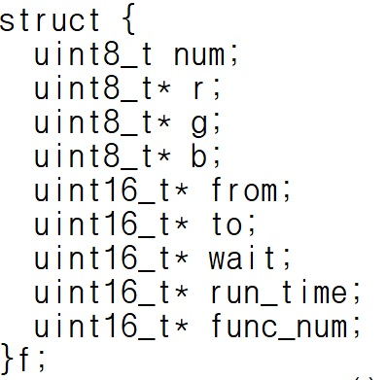
김원중
프로젝트기획
약속시간 부분점등 기능을 구현하기위해
C언어 소스를 분석해보았다.
setColor가 모든 LED의
색을 결정하기때문에 원하는
부분만 따로 변수선언을 해야함
uint16_t* from 부분에 입력받은 약속시간 저장
uint16_t에
Notes:
//시계 외형을 나타내는데 필요한 여러가지 예시들을 연습해보았다.

Slide 2
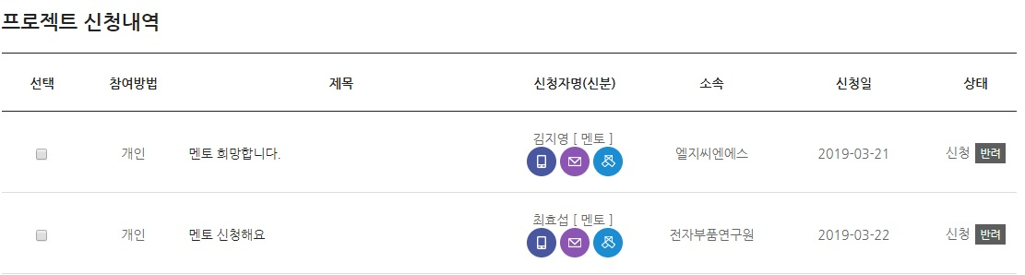
김원중
프로젝트기획
멘토선정 : 최효섭
선정이유 : 전자부품연구원 (한국 IoT
관련 공기업)에서 10년간 근무중
Notes:
//시계 외형을 나타내는데 필요한 여러가지 예시들을 연습해보았다.

